Slide 1

Μαθαίνω Ελληνικά
14. Καθημερινότητα
Δρ Ελένη Χαραλάμπους
www.e-charalambous.com

Slide 2



Ημερομηνία :
πρωί
νύχτα
μεσημέρι
απόγευμα
βράδυ

Slide 3
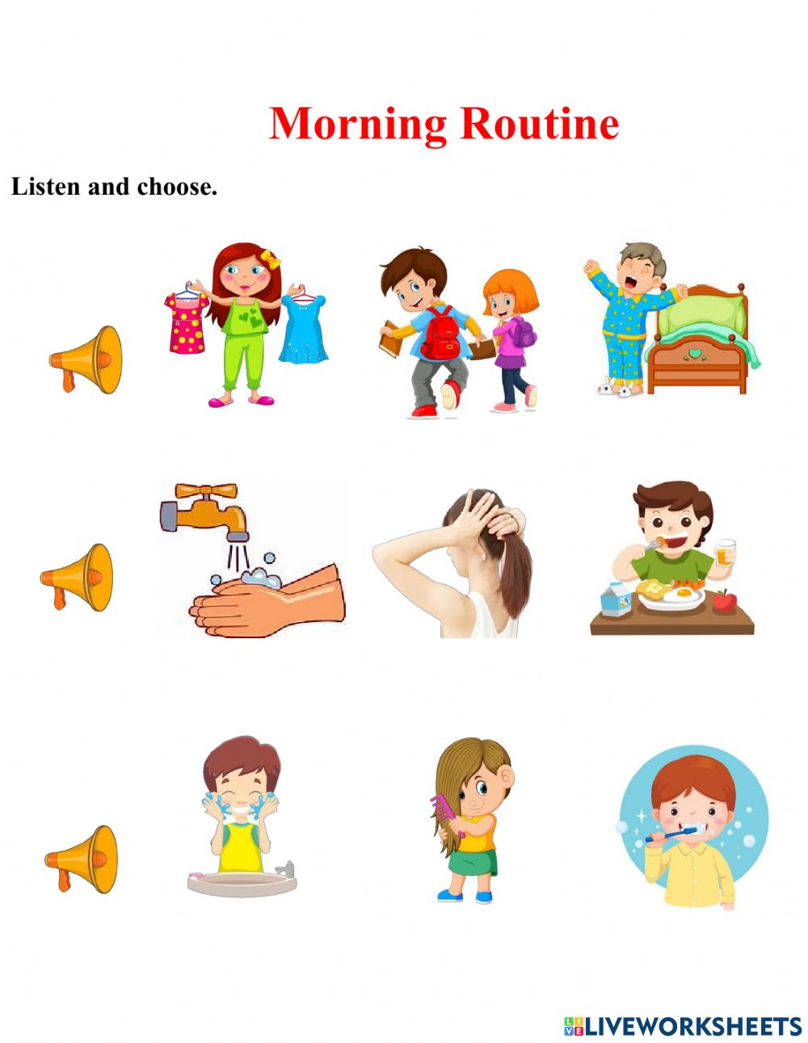
ντύνομαι
βουρτσίζω τα δόντια μου
γ
α
β
χτενίζομαι
πηγαίνω σχολείο με την αδερφή μου
δ
ε
πλένομαι
σηκώνομαι
ζ
η
κάνω πρωινό
ι

Slide 4

γ
α
β
ε
ζ
η
δ

Slide 5


Slide 6
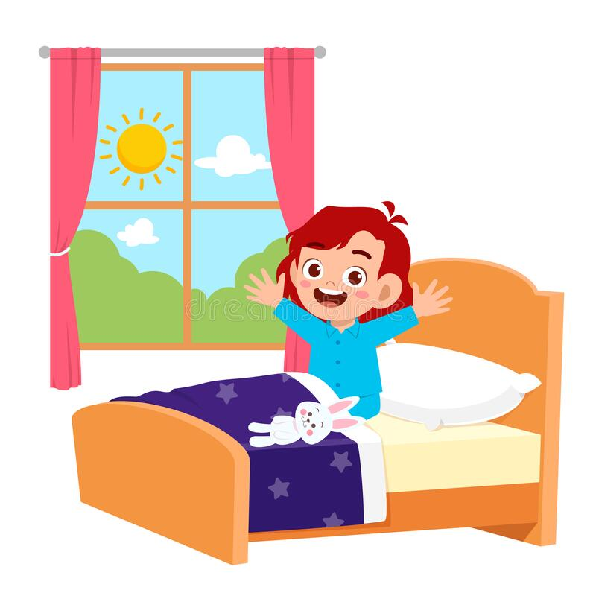
Κάθε μέρα ξυπνάω στις ___. Σηκώνομαι, ντύνομαι, πλένομαι και χτενίζομαι. Μετά τρώω πρωινό και πηγαίνω στο _________. Πηγαίνω στην πρώτη τάξη. Το αγαπημένο μου μάθημα είναι η ________. Δεν μου αρέσουν τα ____________. Κάθε _____και ______ έχω γυμναστική. Κάθε _______, _______και _______ έχω _______.

Slide 7
Κάθε μέρα ξυπνάω στις έξι. Σηκώνομαι, ντύνομαι, πλένομαι και χτενίζομαι. Μετά τρώω πρωινό και πηγαίνω στο σχολείο. Πηγαίνω στην πρώτη τάξη. Το αγαπημένο μου μάθημα είναι η γυμναστική. Δεν μου αρέσουν τα Μαθηματικά. Κάθε Τρίτη και Πέμπτη έχω γυμναστική. Κάθε Δευτέρα, Τρίτη και Πέμπτη έχω Αγγλικά.

Slide 8


Slide 9
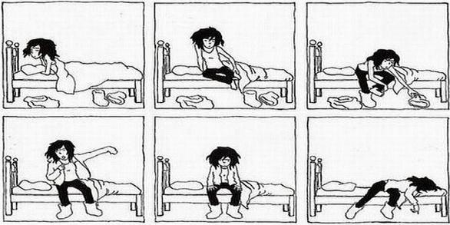
Τι κάνω;
ξυπνώ / ξυπνάω
σηκώνομαι

Slide 10
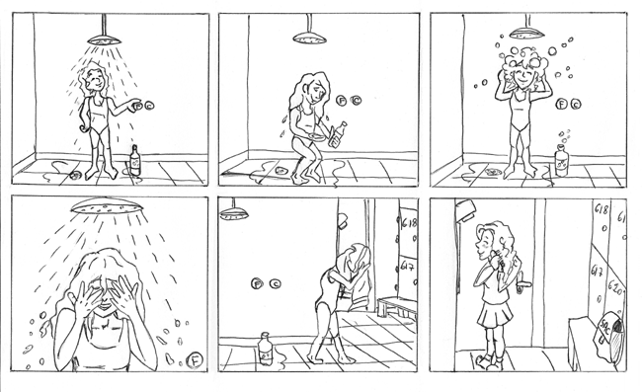
Τι κάνω;
κάνω μπάνιο / πλένομαι
ντύνομαι

Slide 11
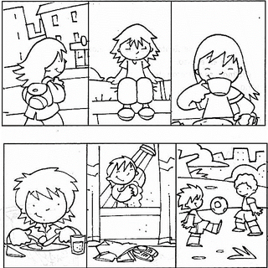
Τι κάνω;
χτενίζομαι
τρώω πρωινό

Slide 12
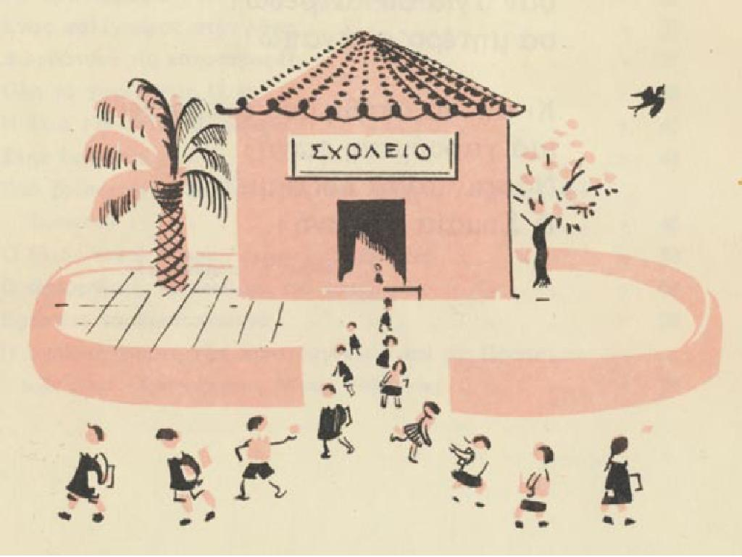
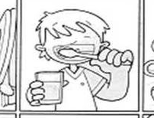
Τι κάνω;
βουρτσίζω τα δόντια μου
πηγαίνω στο σχολείο

Slide 13

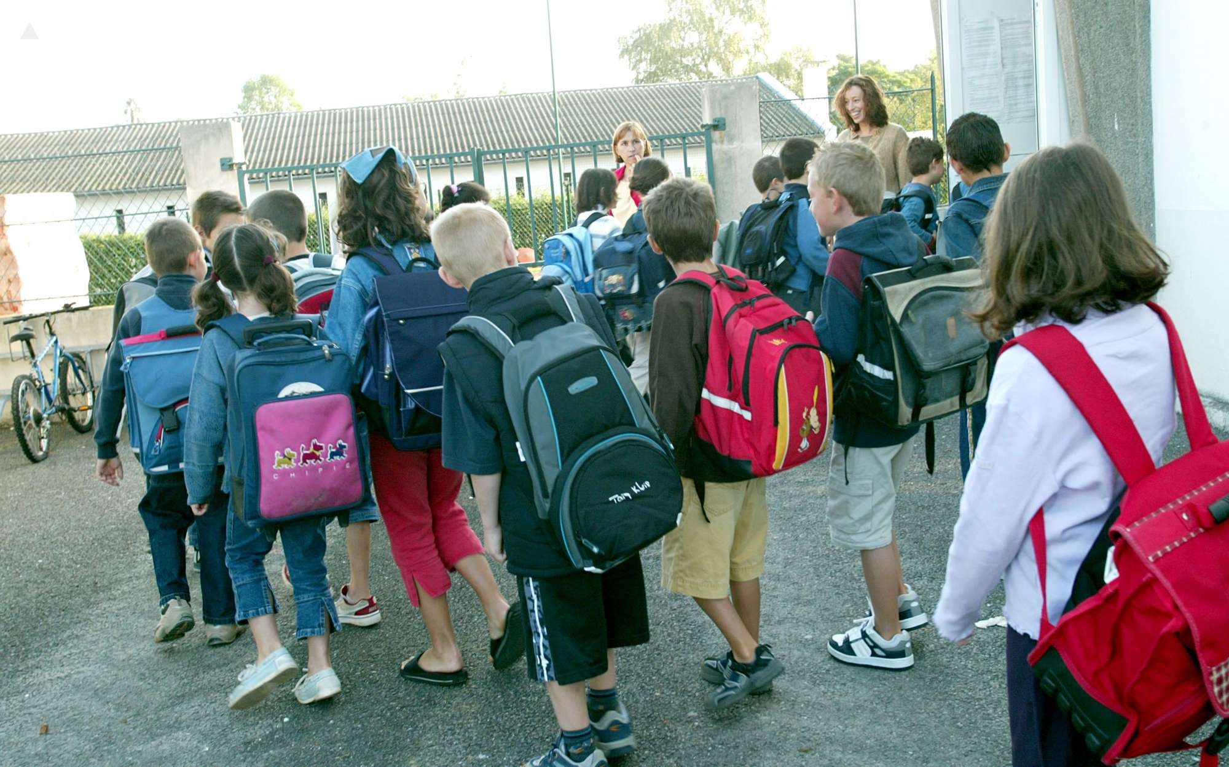
Τι κάνω;
σχολάω
διαβάζω

Slide 14
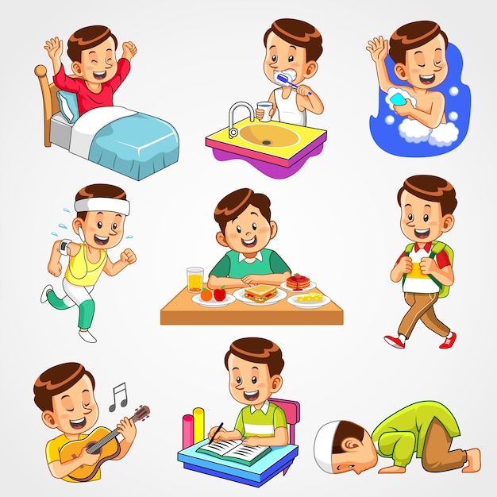

Slide 16
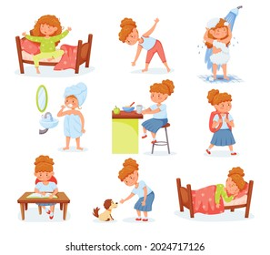

Slide 17

www.e-charalambous.com

Slide 18

Διάλειμμα
Διάλειμμα
Διάλειμμα
Διάλειμμα
Διάλειμμα

